Slide 1
Semantische Datenbanken
Abschlusspräsentation Bachelor-Thesis
Theoretische Grundlagen; Aufbau und Nutzung einer semantischen Datenbank
Autoren: Mira Günzburger
Sven Osterwalder
Betreuer: Prof. Dr. Jürgen Eckerle
Experte: Jean-Marie Leclerc
Datum: 16.01.2015
Notes:
Herzlich Willkommen zu der Abschlusspräsentation unserer Bachelor Thesis. Das Thema der Thesis sind Semantische Datenbanken.
Den Schwerpunkt haben wir dabei einerseitz auf die Analyse der theoretischen Grundlagen und andereseits auf den aufbau und die nutzung einer solchen semantischen Datenbank gelegt.
Wir haben uns ganz bewusst entschieden in dieser Präsentation auf die technischen Aspekte unsere Arbeit zu verzichten. Uns ist es wichtig Ihnen in der folgenden viertelstunde einen Überblick über die Arbeit zu verschaffen. Und Ihnen nicht mit Theorien und Techniken zu überschütten. Da es in dieser kurzen Zeit nicht möglich sein wird, diese ausführlich zu erklären. Bei Interesse für die Details sind wir ja am nachmittag an der Austellung für euch da.
Mira

Slide 2
Ablauf
Motivation
Wissensabbildung
Ziel
Tutorial
Ontologie
Benutzerschnittstelle
Fazit
Notes:
Nun einen kurzen überblick was euch in unserer Präsentation erwartet
- Motiviation; also weshalb haben wir das Thema gewählt
- Wissensabbildung; wie ihr ja wisst gibt es verschiedene Arten der Wissensabbildung, uns ist es wichtig den unterschied hervorzuhebne. Der Schwerpunkt liegt wie nicht anderst zu erwarten auf den semantischen Datenbanken
Ziele: dann kommen wir schon konkret zu unserer Arbeit; wir möchten euch erklähren was unsere Ziele waren, und auch konkret wie haben wir sie umgesetzt
Fazit: zum schluss kommen wir schon zum Fazit, bei dem wir euch unsere wichtigsten Erfahrung mittelen werden
Mira

Slide 3
Motivation
Beantworten von Fragen
Klassische Suchmaschine
Konzepte und Zusammenhänge → Semantisches Wissen
Notes:
Internet-Suchmaschinen sind heutzutage ein gängiges Mittel um an Wissen im Internet zu gelangen. Deren stetige
Weiterentwicklung über das letzte Jahrzehnt macht sie zu einem mächtigen Instrument. Sie werden von vielen
Personen zur täglichen Arbeit verwendet.
Suchmaschinen sind heute meist so gehalten, dass in ein Suchfeld Begrifflichkeiten eingegeben werden. Suchmaschinen
indexieren Inhalte mittels Stich- und Schlagworten. Deshalb muss der Suchende bereits eine mehr oder
minder konkrete Vorstellung von den erwarteten Suchergebnissen haben.
Sven

Slide 4
Wissensabbildung
Relationale Datenspeicherung
Objekteigenschaften und -verhalten eher schwer abbildbar
Semantische Datenbanken
Wissensmodellierung auf Basis von Ontologien
Notes:
Der klassische Ansatz der Wissensabbildung, zum Beispiel in Form von UML, welchem die relationale Datenspeicherung
zugrunde liegt, wird in der heutigen Informatik weitläufig eingesetzt und ist de facto Standard. Häufig
geschieht dies in enger Verbindung mit der objektorientierten Programmierung. Experten aus einer Fachrichtung
sind fähig diese Daten zu interpretieren und daraus Schlüsse zu ziehen. Es ist aber nicht möglich automatisch
Fragestellungen zu beantworten, welche über reine Relationsverknüpfungen hinausgehen. Mit dieser Technik sind
Objekteigenschaften und -Verhalten also eher schwer abbildbar. Eine andere Art Wissen zu repräsentieren sind
semantische Datenbanken. Diese ermöglichen das Abbilden des Objektverhaltens und können mithilfe von Schlussfolgerungen
die Rolle des Experten einnehmen.
Ontologien: eine formale Beschreibung des Wissens in einer Domäne in der Form von
Konzepten der Domäne, deren Beziehung untereinander und der Eigenschaft dieser Konzepte und Beziehungen,
sowie der in der Domäne gültigen Axiome und Prinzipien
Einleitung aus book: Semantische Datenbanken werden auf der Basis von
Ontologien erstellt. Eine Ontologie beschreibt Sachwissen
einer Wissens- bzw. Problem-Domäne. Sie
wird überall dort verwendet, wo Semantik zur Formulierung
von Informationen benutzt wird.
Sven

Slide 5
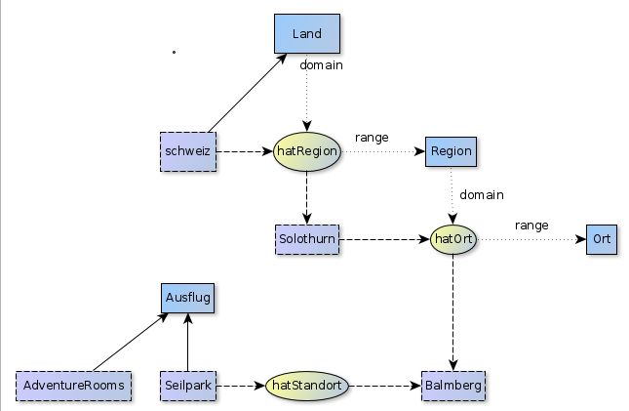

Slide 6
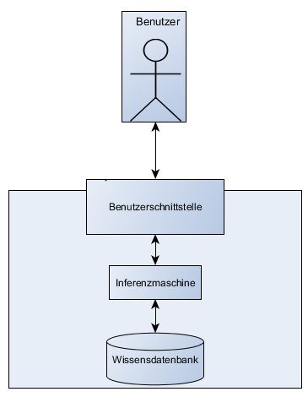
Wissensabbildung
Expertensystem
Semantische Datenbank
Inferenzmaschine (Reasoner)

Slide 7
Ziel
Aufbau und Anwendung einer semantischen Datenbank
Theoretischer Teil
Tutorial
Praktischer Teil
Aufbau Ontologie
Benutzerschnittstelle
Notes:
In dieser Bachelorthesis soll eine solche semantische Datenbank aufgebaut und angewendet werden. Die Arbeit
wurde in zwei Teilen umgesetzt: Einem theoretischen und einem praktischen Teil. Der theoretische Teil zeigt
in Form eines Tutorials auf, wie ein knowledge engineer bei der Wissensmodellierung vorgehen kann. Er nutzt dabei
Ontologien als Basis, um eine semantische Datenbank aufzubauen. Im praktischen Teil soll eine solche Ontologie
aufgebaut und per Benutzerschnittstelle zugänglich gemacht werden.
Mira

Slide 8


Tutorial
Vorgehen Knowledge-Engineer
Problemdomäne systematisch modellieren und formalisieren
Aufbau
Theoretisches Hintergrundwissen zur Wissensmodellierung
Praktisches Beispiel Expertensystem
Gesammelte Erfahrungen
Notes:
Wie vorhin erwähnt, haben wir uns entschieden die theoretischen Grundlagen, welche wir erarbeiten mussten so abzubilden (niderzuschreiben) das sie auch für andere gut nutzbar sind. Aus diesem Grund haben wir uns für ein Dokument mit Tutorialcharakter entschieden. Im Tutorial zeigen wir auf wie wir eine Problemdomäne systematisch modellieren und formalisieren um eine Ontologie zu erhalten, welche danach in Form einer semantischen Datenbank abgespeichert wird.
Dabei war der Schwierigste Teil, die überlegung wie wir den Aufbau vornehmen wollen. Ihr kennt sicher alle Tutorials, und wisst das dort das theoretische Hintergrundwissen eher spärliche vorhanden ist. Der Benutzer eines Tutorials will ja nur wissen, wie er vorgehen muss um sein Ziel zu erreichen. Da dies aber kein normales Tutorial ist, sondern in erster Linie eine Bachelor-Thesis betrachten wir die Wissensmodellierung aus drei Aspketen.
Einerseitz erhalt der Benutzer fundamentales Hintegrundwissen (welches aber für die Umsetztung nur bedingt notwändigt ist)
Anderseits erklärhen wir anhand eines praktischen Beispiels das konkret vorgehen. Dem benutzer ist es also möglich, diesem speziell gekenzeichneten Teil zu folgen, und ist so fähig eine semantische Datenbank aufzubauen und zu nutzen. Als dritten aspekt haben wir uns entschieden unsere praktischen Erfahrungen in Form von Tips einfliesen zu lassen.
Mira

Slide 9
Ontologie
Problemdomäne
Ursprünglich Prolog
Klarer Rahmen → Reiseplanung
Werkzeuge
yEd
Protégé
Stardog
Notes:
Wie Herr Osterwalder bereits erwähnt hat, werden semantischen Datenbanken auf der Basis von Ontolgoien erstellt. Eine Ontologie beschreibt sachwissen einer Probelemdomäne, also eines klar definierten Ausschnitt der Welt.
Beim wählen der Problemdomäne sind wir schon auf die ersten Schweierigkeiten gestossen. Unsere Ursprünliche Gewählte Domäne, «das Erlernen der Programmierung am Beispiel von Prolog» hat uns vor grosse Probleme gestellt. Während der Modellierung haben wir es nicht geschaften, den erwarteten Mehrwert von der Wissensmodelleriung mittels Ontologien zu generien. Nach vielen gescheiterten Versuchen wurde uns bewusst, dass es wichtig ist eine Domäen zu wählen ,welche schlussfolgerungen mittels Inferenz erlaubt. Da dies ja ein wichtiger Teil ist um wissen mit semantik (also Bedeutung) zu versehen. Die Ursprünlich gewählte Problemdomäne hatten wir auf einer zu hohen Abstraktionsebene angesetzt.
-> Ontologien und Expertensysteme machen überall dort sin, wo ein Experte benötigt wird um das wissen zu Interpretieren. So kammen wir auf die idee der Domäen der Reiseplanung
Sven (oh sorry, jetzt hani das alles ufgschriebe und den gseh, dass das eigendli dini Folie isch! ;-) ) i los jetzt dine, vlicht kasch jo öpis demit avo… ;)

Slide 10
Aufbau Ontologie
Tripel
Subjekt
Prädikat
Objekt
Bestandteile
Klassen
Individuen
Eigenschaften
Beziehungen
Regeln
Notes:
Jetzt haben wir euch erklärt weshalb wir die Domäne Reiseplaner gewählt haben und welche werkzeuge wir dabei verwendet haben. Aber was heisst es denn eigendlich «eine Ontologie zu Modellieren»? Eine Ontologie hat immer die Form von Tripeln. Diese beinhalten Subjekt, Prädikat und Objekt. Was ja sehr an einen simplen deutschen Satz erinnert und auch so verstanden werden kann.
Solche Ontolgien werden in Owl einer Ontologie abbildungssprache abgebildet, diese hat eine XML ähnilche schreibweise und kann so Hierarchies strukturen sehr gut abbilden (es gibt klassen, supklassen, Propertys und supprobertys…)
Speicherung als RDF/XML in OWL Dateien
Mira

Slide 11
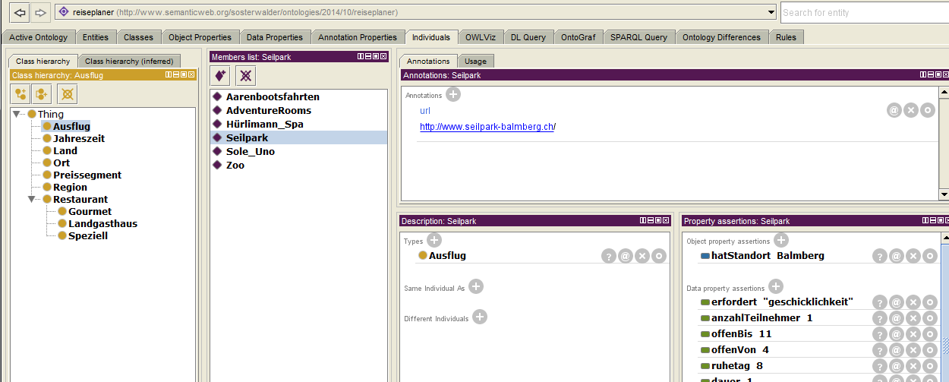
Ontologie abbilden
Notes:
Wie Herr Osterwalder bereits erwähnt hat, haben wir zur modelierung Protege verwendet. (unpratkisch owl zu schreiben). Auf diesem Bild seht Ihr ein Ausschnitt unsere Modellierung mit den Klassen und Subklassen, gewiesen (in diesem Fall ermittelten Individuen) und Einem Teil der Propertys
Mira

Slide 12
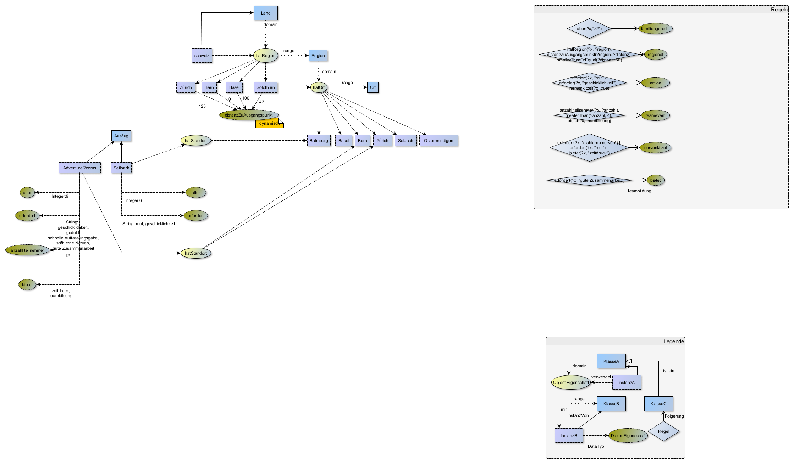
Semantisches Netz
Notes:
Wir die Gestalltung und die Modellerung war es für uns aber einfacher in semantischen netzten zu arbeiten. Oder besser gesagt einer Abgewandeltetn Form davon. Dies ist eine Graphische Darstellung von wissen
Speicherung Ontologie als semantisches Netz (bzw. so ähnlich)
Mira

Slide 13
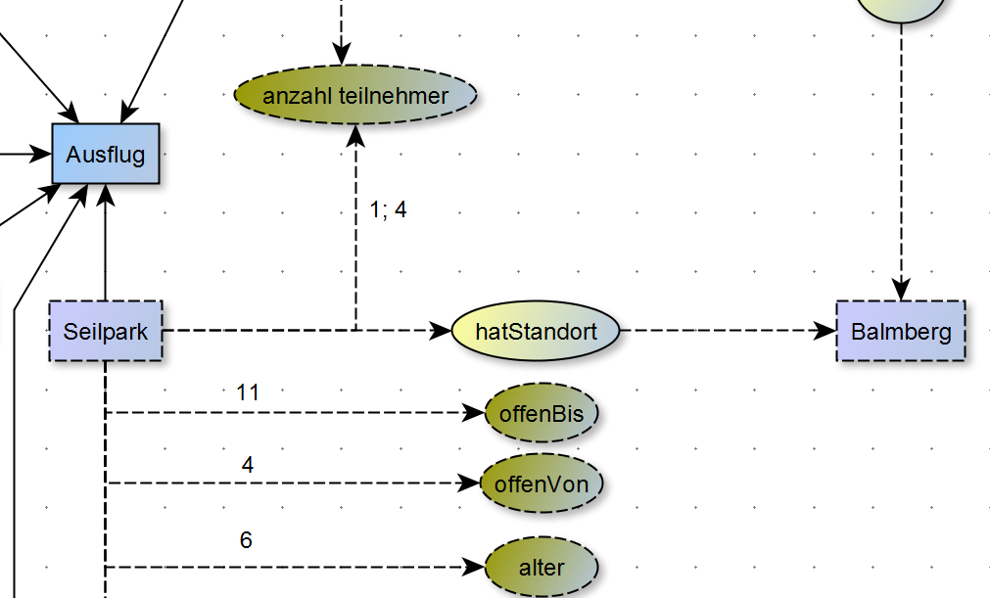
Semantisches Netz Ausschnitt
Notes:
Hier noch einen kurzen Blick auf einen auschnitt des Netztes, wo man das vorherige Beispiel grad abgebildet sieht…

Slide 14
Benutzerschnittstelle
Technische Umsetzung
Backend
Graphdatenbank (Stardog)
Reasoner
REST-Schnittstelle
Frontend
Schritt-für-Schritt Assistent
Notes:
Sven

Slide 15
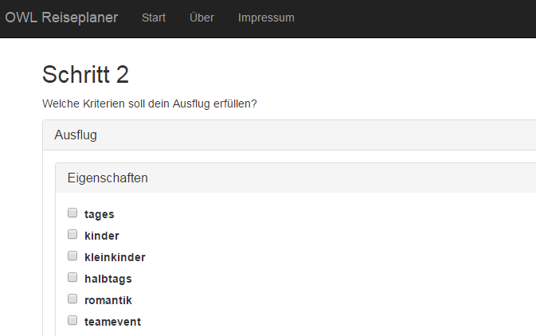
Assistent

Slide 16
Fazit
Fokus auf Prozess
Wechsel Problemdomäne
Mächtig aber doch mit gewissen Einschränkungen
Beschränkt intelligent
Werkzeuge
Persönliches Fazit
Forschen und Experimentieren
Umdenken
Viele neue Lerninhalte
Notes:
Beschränkt Intelligent: nur mit unseren Regeln intelligent; Nur simple Inferenz vorgegeben
Werkzeuge: Fehler/ Bastlig -> nur mit Kombination von zwei Werkzeugen nutzbar
SVEN
-> Fazit über unsere Arbeit ist auch noch wichtig.
Was haben wir für erfahrungen gemacht oder so

Slide 17

?

Slide 18

Danke für Ihre Aufmerksamkeit
!

